Slide 1
ИСТОРИЧЕСКИЕ НАРОДНЫЕ ПЕСНИ ПРЕДАНИЯ «О ПУГАЧЕВЕ», «О ПОКОРЕНИИ СИБИРИ ЕРМАКОМ»

Slide 2
Историческая песня
Что не соколы крылаты Чуют солнечный восход — Царя белого казаки Собираются в поход. Как задумал князь Кутузов Со дружиною своей: «Как бы нам, братцы казаки, Нам турецкий город взять?» Тут казаки в черных бурках; Они строят свой завал, Они строят, поспешают — Турка в гости к себе ждут.

Slide 3
Особенности исторических песен
Герои - цари – Иван Грозный, Петр Первый, воины - Суворов, Кутузов, народные вожди - Ермак, Разин, Пугачев
Изображают события и отражают чувства, переживания героев так, как это понимает народ
Создавались самыми разными людьми в минуты, когда душевные переживания, потрясения требовали выражения в словах и мелодии

Slide 4
Собирание исторических песен
Первые записи русских народных песен относятся еще к XVII веку. Интересно, что записаны они для английского путешественника Ричарда Джемса в 1619-1620 гг.
Особенно активно собиранием исторических и лирических песен, как и других видов фольклора, заинтересовались на рубеже XVIII-XIX веков.
Среди собирателей имена А.С. Пушкина, Н.В. Гоголя, А.В. Кольцова.
Изучением песен занимались А.Х. Востоков, А.Н. Веселовский, В.Я. Пропп и другие.

Slide 5
Предание - жанр устной несказочной прозы, рассказ об исторических лицах, событиях, отражающий восприятие их современниками.

Slide 6
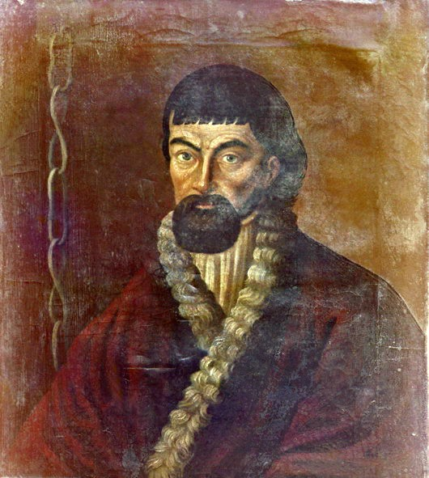
Емельян Иванович Пугачев — донской казак, предводитель Крестьянской войны 1773-1775 годов.

Slide 7
Сравнительная характеристика
Историческая песня | Предание
ритмична, напевна | напоминает обычный бытовой рассказ, лишено ритма
диалоги редки | включает диалоги
Неизменность | скорее всего, более вариативно
близки по форме к лирическим песням, встречаются образы, присущие лирической песне | сочетание реалистичных деталей с полусказочными образами
постоянные эпитеты | лексика предания приземленная
ряды синонимов | обороты разговорной речи, разговорные частицы
параллелизм | достоверность предания прямо подчеркивается

Slide 8
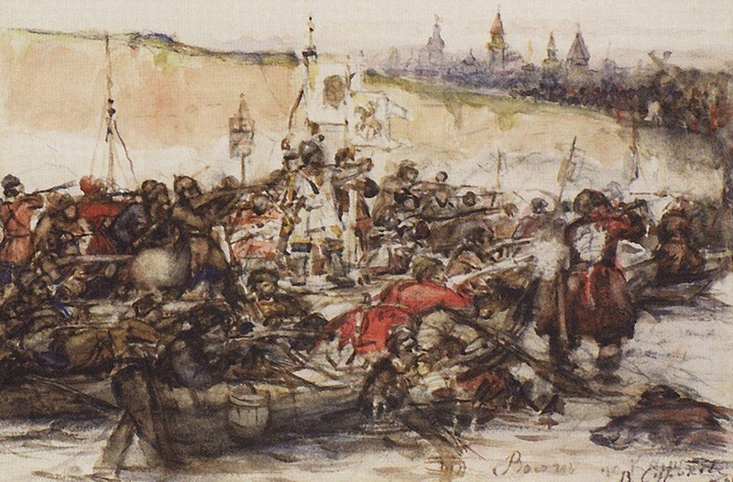
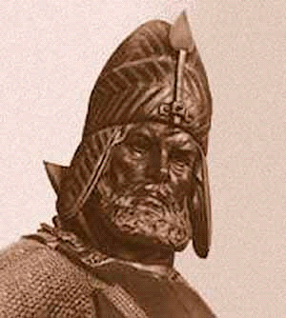
Предание «О покорении Сибири Ермаком»
Покорение Сибири Ермаком началось
1 сентября 1581 г.
Экспедиция, снаряженная Строгановыми, отправилась в путь
Осенью 1582 г. небольшому войску Ермака удалось взять главное укрепление хана Кучума – Кашлык на реке Тобол.
Подвластные хану племена хантов и манси присягнули на верность русскому царю.
Ермак снарядил посольство, во главе с атаманом Иваном Кольцо, которое доставило присягу царю.

Slide 9
Домашнее задание
Подготовить пересказ предания «О покорении Сибири Ермаком», включив характерную для этого предания лексику.

